Slide 1


MANUAL DE USO
EasyAccept: Uma ferramenta de testes automatizados
Programação II/Laboratório de Programação II - 2015.2
Monitores: Gleyser Guimarães e Paulo Vinícius Soares

Slide 2
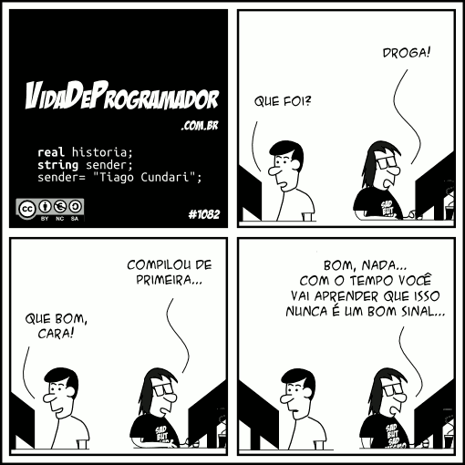
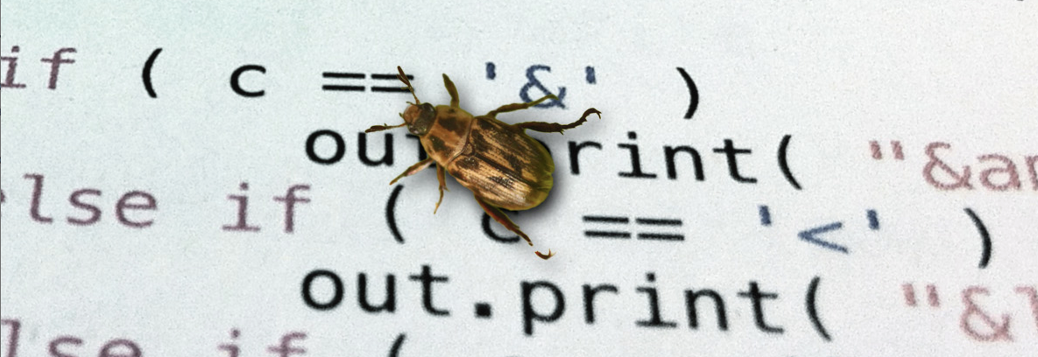
Defeitos estão por toda parte!
Até no nosso projeto de P2/LP2! :o

Slide 3
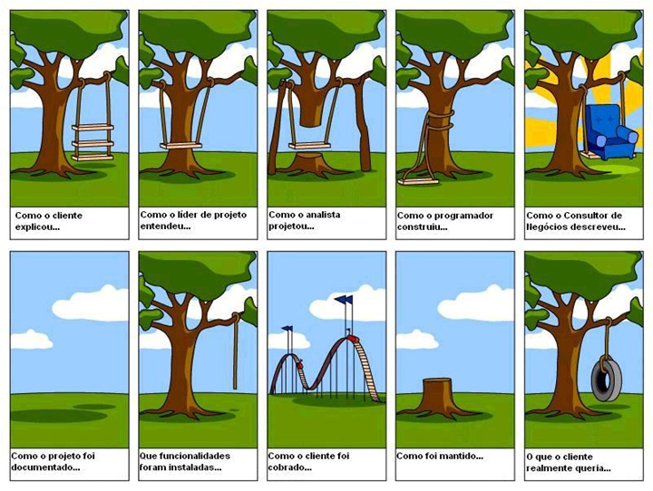
E o que foi entregue, condiz com o que o cliente queria?
É importante que os nossos projetos atendam aos desejos do cliente!

Slide 4
Solução!? Ter um bom processo de testes!
Fase do processo de software
Processo de testes
Níveis de teste de software
Requisitos do usuário
Requisitos
Teste de Aceitação
Especificação do Sistema
Especificações Funcional e Não Funcional
Teste de Sistema
Projeto do Sistema
Arquitetura do Sistema
Teste de Integração
Projeto
Unidades
Teste de Unidade
Logo, isso não pode faltar! É um conceito de “programação em V” aplicado em seu projeto

Slide 5
Teste de Unidade e Teste de Aceitação
Fase do processo de software
Processo de testes
Níveis de teste de software
Requisitos do usuário
Requisitos
Teste de Aceitação
Especificação do Sistema
Especificações Funcional e Não Funcional
Teste de Sistema
Projeto do Sistema
Arquitetura do Sistema
Teste de Integração
Projeto
Os testes devem, preferencialmente, ocorrer em diferentes níveis e em paralelo ao desenvolvimento do software.
Nesse sentido, atuaremos em dois níveis do processo de teste de software: Teste de Unidade e Teste de Aceitação.
Unidades
Teste de Unidade

Slide 6
Teste de Unidade
Teste de Unidade tem por objetivo explorar a menor unidade do projeto, procurando provocar falhas ocasionadas por defeitos de lógica e de implementação em cada módulo, separadamente. O universo alvo desse tipo de teste são os métodos dos objetos ou mesmo pequenos trechos de código. (ROCHA et al., 2001)
Unidades
Projeto
Teste de Unidade

Slide 7
Teste de Aceitação
Teste de Aceitação são realizados geralmente por um restrito grupo de usuários finais do sistema que simulam operações de rotina do sistema de modo a verificar se seu comportamento está de acordo com o solicitado. (ROCHA et al., 2001)
Note que, os testes de aceitação são criados a partir da especificação dos requisitos ou da especificação do projeto.
Requisitos do usuário
Requisitos
Teste de Aceitação

Slide 8
Teste de Aceitação Automatizados
Os testes de aceitação podem ser realizados de forma manual ou automática Utilizaremos testes automatizados por meio da ferramenta EasyAccept que é um framework desenvolvido em Java pela equipe de pesquisa do professor Dr. Jacques Philippe Sauvé (DSC/CEEI/UFCG).

Slide 9
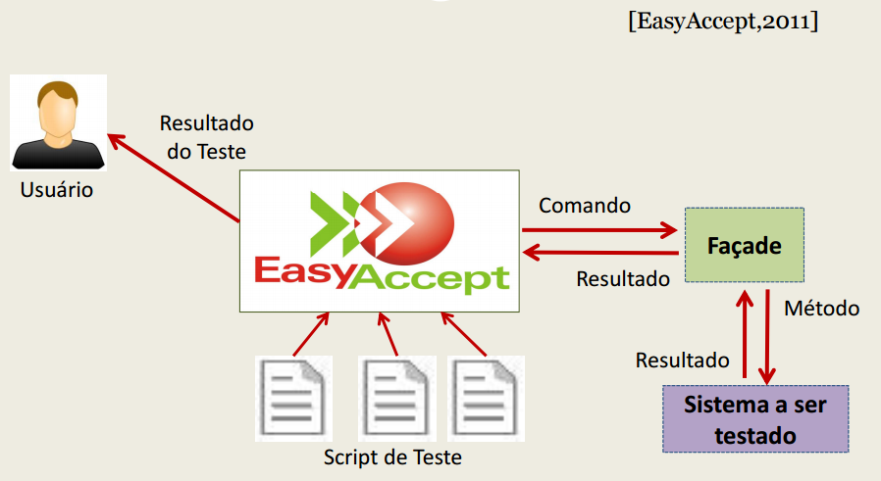
EasyAccept
Arquitetura da Ferramenta

Slide 10
Instalando a ferramenta no Eclipse
Passo 1:
Abrir o Eclipse
Criar um novo projeto Java
Denominar “EasyAcceptProject”
Clicar em Finish

Slide 11
Instalando a ferramenta no Eclipse
Passo 2:
No projeto, criar a pasta “teste_aceitacao”. É nessa pasta que colocaremos os scripts de teste das histórias do usuário. Para iniciarmos, adicione esse arquivo.
No projeto, criar um package denominado “monopoly”.
No projeto, criar uma Façade dentro do package monopoly, denominada “GameFacade”.

Slide 12
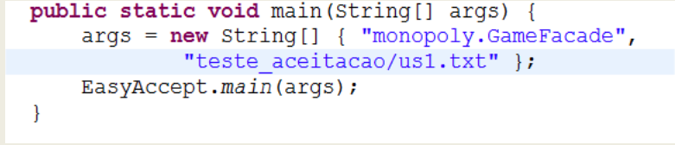
Instalando a ferramenta no Eclipse
Passo 3:
Na classe GameFacade.java, adicionar o método “main” abaixo, para executar o teste do EasyAccept.

Slide 13
Instalando a ferramenta no Eclipse
Passo 4:
Abra o arquivo “us1.txt” e verifique que todas as linhas estão comentadas.
Execute a classe, GameFacade. Caso a classe esteja com erro de compilação, adicionar:
import easyaccept.EasyAccept;

Slide 14
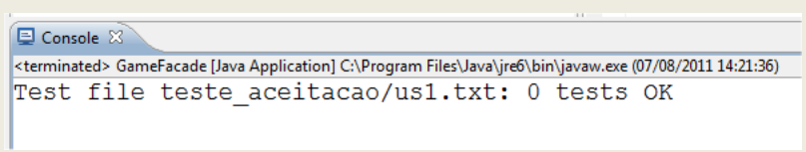
Instalando a ferramenta no Eclipse
Passo 5:
Após executar, o sistema abrirá o console com o texto:
Test file teste_aceitacao/us1.txt: 0 tests OK.
Isso indica que nenhum teste foi executado.

Slide 15
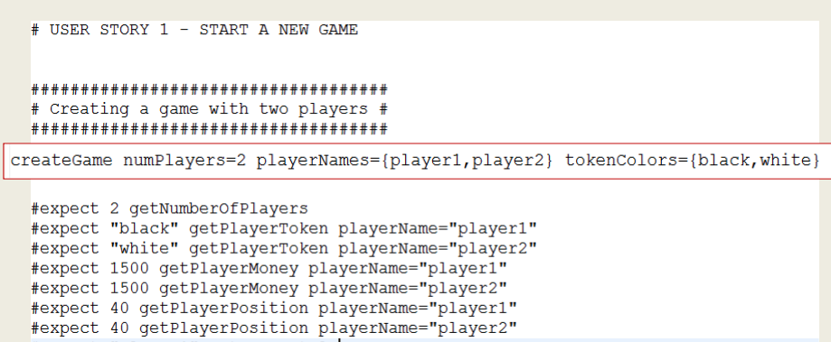
Instalando a ferramenta no Eclipse
Passo 6:
Abra o arquivo “us1.txt” e tirar o comentário do primeiro comando.

Slide 16
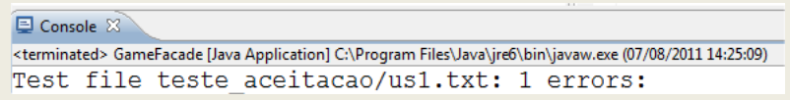
Instalando a ferramenta no Eclipse
Passo 7:
Executar novamente a classe GameFacade.java. Desta vez o teste apresentará 1 erro.

Slide 17
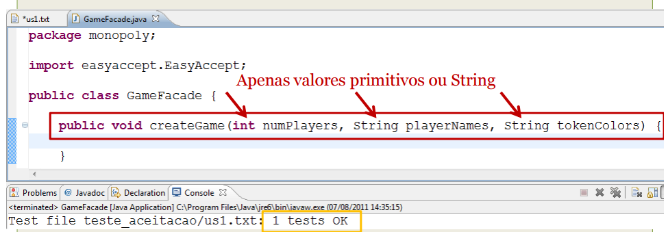
Instalando a ferramenta no Eclipse
Passo 7:
Para que o primeiro comando passe no teste basta implementar a assinatura do método para o primeiro comando.

Slide 18
Pronto! Eclipse configurado!
O Eclipse já está configurado para trabalhar em conjunto com o EasyAccept.
Os próximos passos:
Entender a sintaxe dos scripts de teste
Entender os scripts iniciais do projeto
Criar os seus próprios testes.

Slide 19
Introdução ao ambiente de testes
O ambiente de testes é composto por uma façade aliada à scripts, também chamados de user stories, que representam as interações do usuário com o sistema.

Slide 20

Mas, o que é uma Façade?

Slide 21
Introdução ao ambiente de testes: Façade
É uma fachada que simplifica uma interface, ocultando detalhes de implementação e abstraindo os métodos a um nível mais alto. Dessa forma, fornece um ambiente unificado para o conjunto de interfaces em um subsistema, facilitando a utilização deste.

Slide 22
Introdução ao ambiente de testes: Façade
A classe “Loja” do LAB06 atuava como uma Façade intermediando ações entre usuários e jogos. Métodos como criaUsuario(), criaJogo() eram compostos por outros diversos métodos das classes Usuario e Jogo, porém isso era transparente à pessoa que fosse utilizar a classe “Loja”.

Slide 23
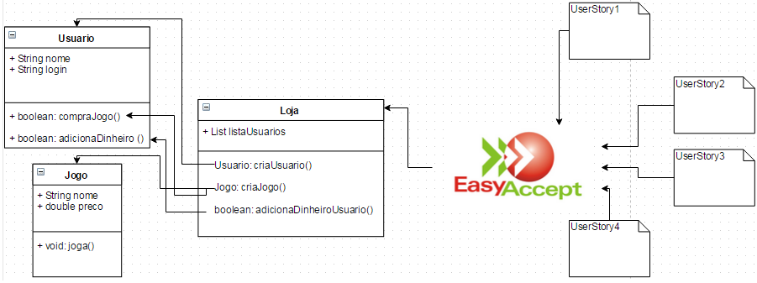
Introdução ao ambiente de testes: Façade
Representação extremamente simplificada da classe Loja, Usuario e Jogo para melhor compreensão

Slide 24
Introdução ao ambiente de testes: Façade
Perceba que dentro do método criaJogo() podem existir diversas implementações na forma de criar o jogo, mas todas o fazem.
Por exemplo, poderia ser utilizado o padrão Factory dentro desse método, ou a implementação direta dos construtores das classes. Mas isso é invisível para quem está usando a loja. Isso é ocultação de detalhes e abstração.
Mas, qual a importância da façade para meu sistema?

Slide 25
Introdução ao ambiente de testes: Façade
As vantagens da Façade são:
Mudanças nas classes não afetam diretamente o cliente, ou modificações no cliente não afetam diretamente as classes. Isso é consequência da redução do acoplamento, gerando uma excelente solução para manutenção do código.
Aumento da legibilidade do código.
Redução na complexidade do sistema.

Slide 26
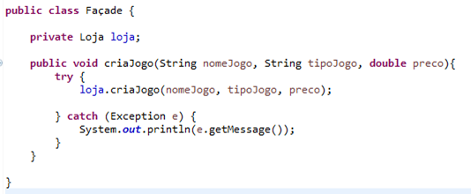
Introdução ao ambiente de testes: Façade
Código
(Aluno 1)
Código
(Aluno 2)
Código
(Aluno 3)

Slide 27
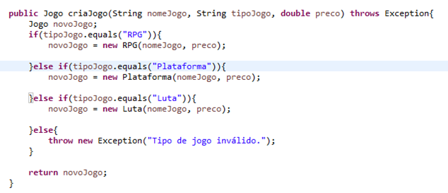
Introdução ao ambiente de testes: Façade
Exemplo:
Código de Vinícius

Slide 28
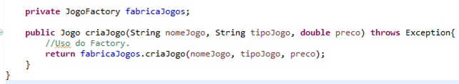
Introdução ao ambiente de testes: Façade
Note que:
Façade não mudou, apenas o código do Aluno.
Exemplo:
Código de Gleyser

Slide 29
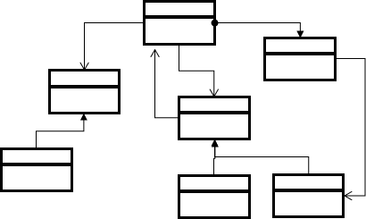
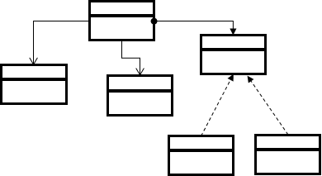
Introdução ao ambiente de testes: Façade
Projeto Seboso
Façade
Projeto Bonito

Slide 30
Introdução ao ambiente de testes: Façade
* A loja está atuando como façade

Slide 31
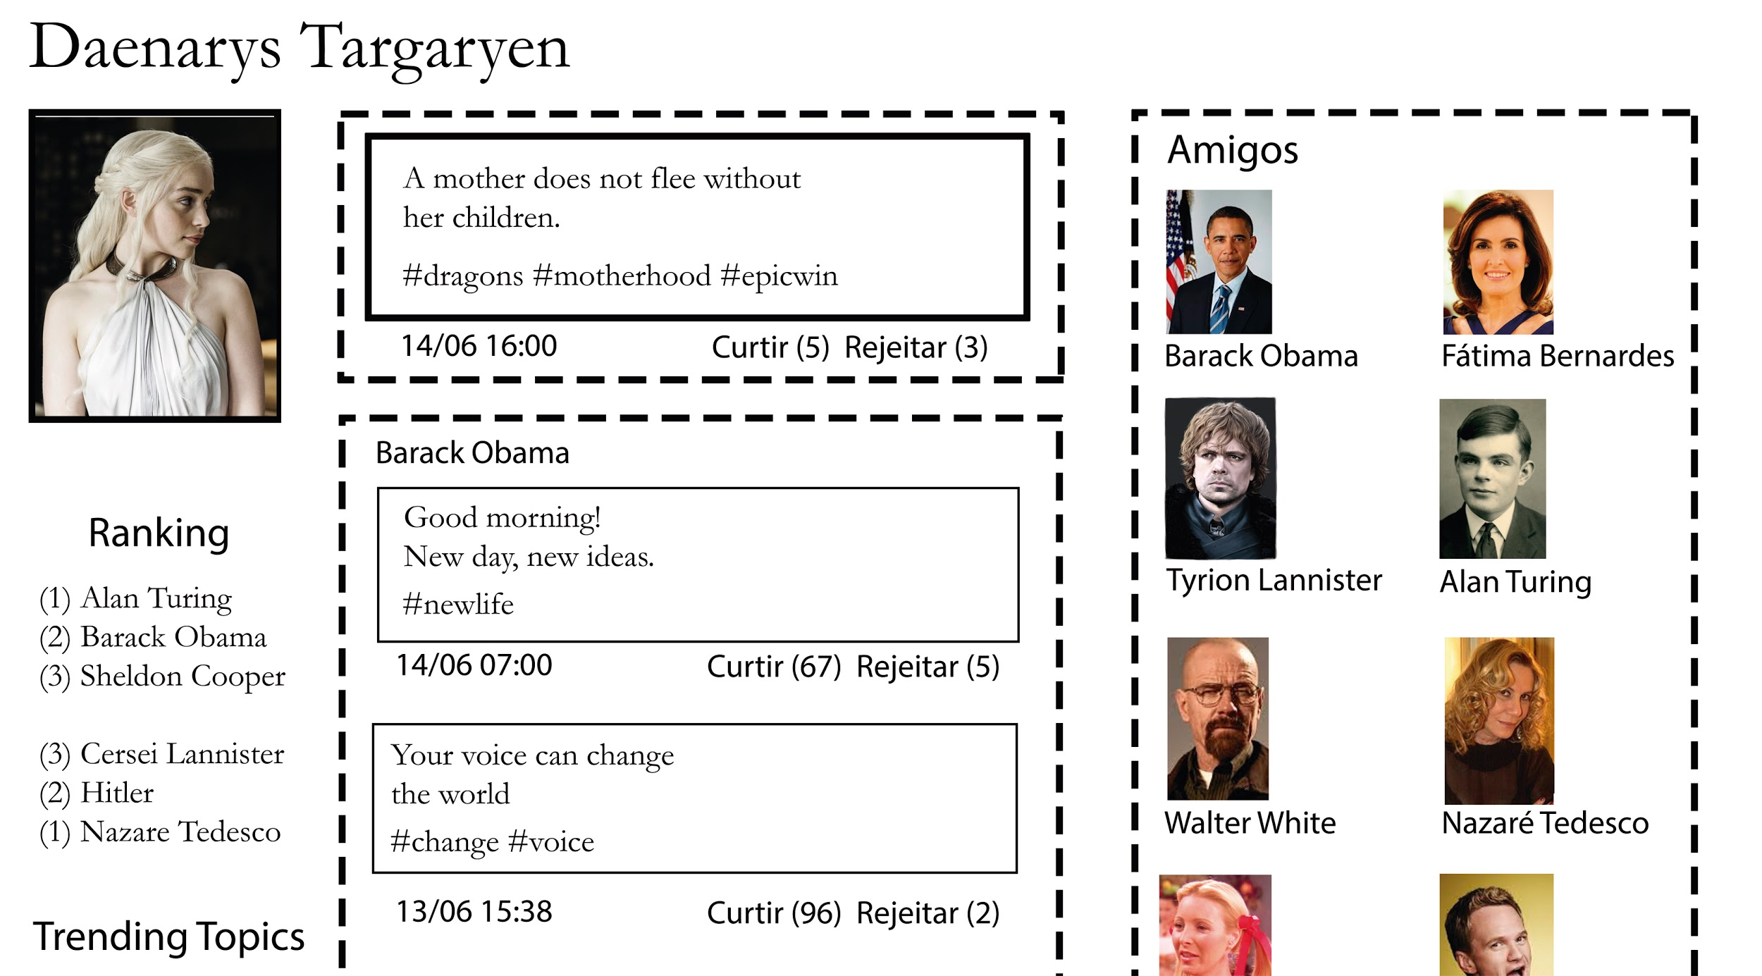
Introdução ao ambiente de testes: Exemplo
Nome de usuário
Lista de amigos
Publicações
Exibição do Ranking

Slide 32
Introdução ao ambiente de testes: User Stories
Vamos pensar na user story que levou o programa a exibir a tela exemplo do slide anterior. Além disso, vamos pensar agora usando a lógica de testes de aceitação, diferenciando da lógica de testes de unidade.
Temos uma usuária chamada “Daenerys Targaryen”, com uma lista de amigos contendo Barack Obama, Fátima Bernardes, entre outros. Além disso temos uma lista de postagens exibida no centro da tela.

Slide 33
Introdução ao ambiente de testes: User Stories
Então, para que isso seja necessário, precisamos de uma sequência de passos:
Cadastro do usuário “Daenerys Targaryen”;
Adição dos amigos;
Postagem no mural;
Cada item caracteriza uma User Story! É uma interação do usuário com o sistema a qual eu quero testar e cujo resultado desta é conhecido.

Slide 34
Introdução ao ambiente de testes: User Stories
Uma possível caso de teste seria:
Criação do usuário;
Efetuar o login;
Efetuar o logout;
Com isso, há de se testar se o programa retorna o resultado esperado.

Slide 35
Introdução ao ambiente de testes: User Stories
Criar um usuário:
id1=createUser name=”Amanda” email=”amanda.n@email.com” password=”senha” birthday=”06/02/2000” image=”resources/amanda.jpg”
Observe que não deve ser escrito um espaço a mais ou a menos no script, caso isso ocorra culminará em um erro de execução. O que está sendo dito ao programa é basicamente que um objeto foi criado com os seguintes parâmetros informados e sob identificação de “id1”. CreateUser é o método da façade a ser testado e o restante são os parâmetros solicitados pelo mesmo como name, email, password, birthday e image.

Slide 36
Introdução ao ambiente de testes: User Stories
Criar um usuário:
Devemos ter em mente ainda que precisamos nos certificar da construção correta do usuário, dentro da lógica de sistema.
expect “Amanda” getName usuario=${id1}
ATENÇÃO: Como o EasyAccept só trabalha com dados primitivos, o que será passado como parâmetro para o método pela chamada de ${id1} será o toString( ) do objeto. Portanto, atenção na escolha do toString.

Slide 37
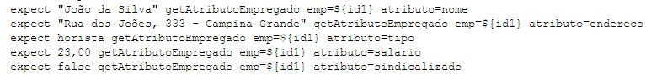
Introdução ao ambiente de testes: Sintaxe
expect: Verifica se um método retorna o dado esperado.
LEMBRE-SE: A ferramenta só trabalha com tipos primitivos de dados. É importante ressaltar que há a possibilidade de trabalhar com strings simples sem a necessidade de aspas, porém, por questões de boas práticas, estas deverão ser utilizadas.
método da façade
id do objeto criado
parâmetro requerido pelo método
comando
retorno esperado

Slide 38
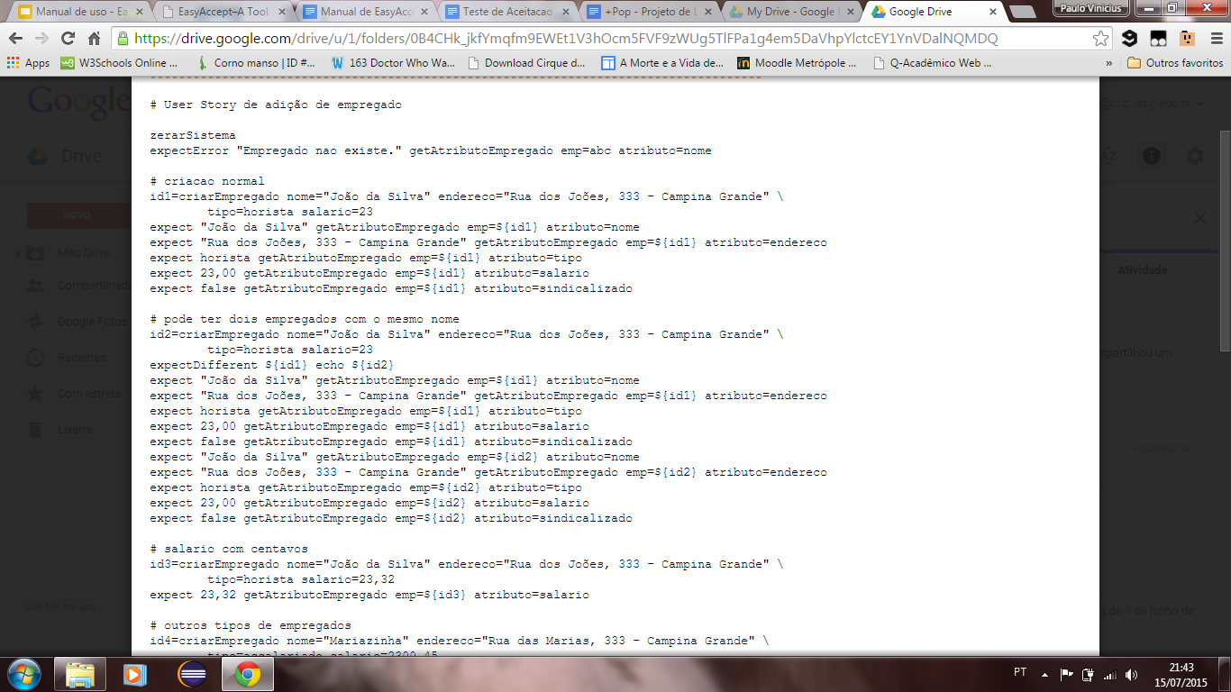
Introdução ao ambiente de testes: Sintaxe
echo: concatena dois parâmetros dentro de outro comando, geralmente vem aliado ao expectDifferent que verifica se um método produz um resultado diferente de um dado passado.
id do objeto criado
id do objeto criado
comando
apenas concatena os dois parâmetros, agindo como um ‘and’.

Slide 39
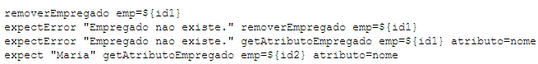
Introdução ao ambiente de testes: Sintaxe
expectError: é usado para checar erros na lógica de negócios, garantindo que tal ação retorne uma mensagem reportando tal.
comando
retorno esperado
método da façade
id do objeto criado
parâmetro do método

Slide 40
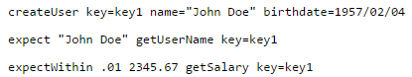
Introdução ao ambiente de testes: Sintaxe
expectWithin: é utilizado para comparar uma saída de ponto flutuante dado uma precisão específica.
método da façade
comando
retorno esperado
parâmetro do método
precisão

Slide 41
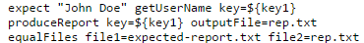
Introdução ao ambiente de testes: Sintaxe
equalFiles: compara dois arquivos a fim de verificar se a gravação de texto em um arquivo está como o esperado.
Método que salva informações em um .txt
arquivo modelo
arquivo produzido pelo método
comando

Slide 42
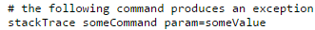
Introdução ao ambiente de testes: Sintaxe
stackTrace: utilizado para mostrar um “stack trace”, ao debugar. É bastante útil ao se deparar com exceções inesperadas.
método da façade
comando
parâmetro do método

Slide 43
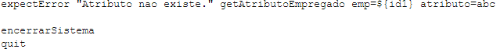
Introdução ao ambiente de testes: Sintaxe
quit: utilizado ao fim de cada script para encerrar a ferramenta.
método da façade
comando

Slide 44
Referências
Façade
FAÇADE Pattern. Disponível em: <https://en.wikipedia.org/wiki/Facade_pattern>. Acesso em: 16 jul. 2015.
PADRÃO de projeto Façade em Java. Disponível em:<http://www.devmedia.com.br/padrao-de-projeto-facade-em-java/26476>. Acesso em: 16 jul. 2015.
DESIGN patterns: Padrão Façade e Strategy. Disponível em:<http://www.dainf.ct.utfpr.edu.br/~tacla/DesignPatterns/0050-JavaDP-FacadeSingletonStrategy.pdf>. Acesso em: 16 jul. 2015.
EasyAccept
EASYACCEPT – A Tool to Create Acceptance Tests in Java - User Manual. Disponível em: <http://www.dsc.ufcg.edu.br/~jacques/projetos/common/easyaccept/usermanual.html>. Acesso em 17 jul. 2015.
EASYACCEPT Tutorial. Disponível em:<http://easyaccept.sourceforge.net/tutorial.html>. Acesso em 17 jul. 2015.
TESTES de software - Ferramentas de automação de testes. Disponível em: <http://www.nti.ufpb.br/~caroline/curso/Aula03-Curso%20de%20Testes%20de%20Software%20-%20NTI.pdf>. Acesso em 17 jul. 2015.

Slide 45



Laboratório de Programação II - Programação Orientada à Objetos
Professores responsáveis:
Lívia Sampaio
Raquel Lopes
Francisco Neto

